Slide 1
计算机网络应用教程
（第2章：网络协议分析）
高军

Slide 2
本章内容
基于Wireshark的协议分析
基于WinPcap的开发

Slide 3
本章配套实验/课程设计
实验：
A.6 基于Wireshark的网络协议分析
（详见附录A）
课程设计：
B.1 基于WinPcap的网络协议分析
（详见附录B）

Slide 4
Wireshark
Wireshark 是网络包分析工具。
网络包分析工具的主要作用是尝试捕获网络包，并尝试显示包的尽可能详细的信息。
Wireshark可能算得上是今天能使用的最好的开源网络分析软件。
它支持几百种常见的网络协议，并且支持读写常见的数据包捕获工具的数据格式。

Slide 5
Wireshark软件安装
下载
https://www.wireshark.org/
根据自己软件、硬件平台的特性选择相应的下载文件
Wireshark基于底层的WinPcap软件包实现报文捕获，因此WinPcap软件包必须安装到系统中。

Slide 6
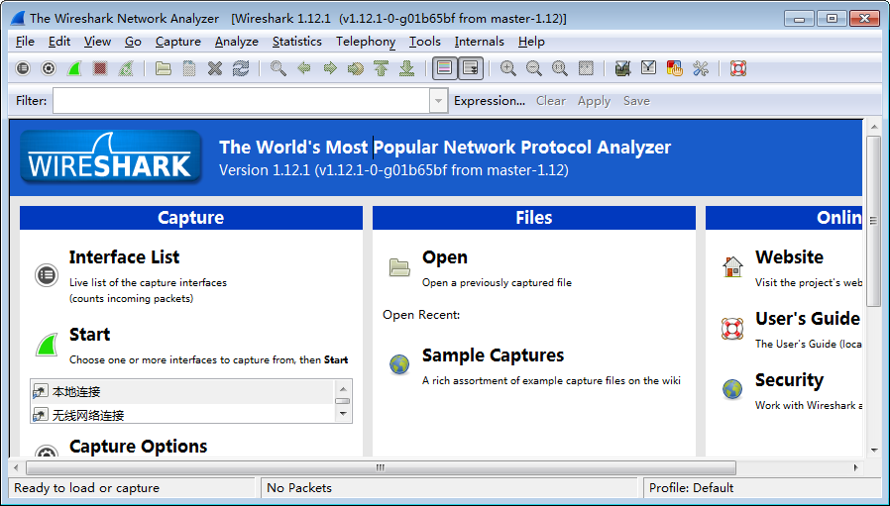
Wireshark主窗口
报文捕获 打开已捕获报文 在线资源浏览

Slide 7
Wireshark报文捕获
菜单栏的Capture | Options菜单启动
Interface
Capture on all interfaces
Use promiscuous mode on all interfaces
Capture Files | File
Capture Files | Use multiple files
Capture Files | Next file every(megabytes)
Capture Files | Next file every(minutes)
Capture Files | Ring buffer with(files)

Slide 8
Wireshark报文捕获（续）
Capture Files | Use pcap-ng format
Stop capture automatically after | packets
Stop capture automatically after | files
Display options | Update list of packets in real time
Display options | Automatically scroll during live capture
Display options | Hide capture info dialog
Name resolution | Resolve MAC address
……

Slide 9
Wireshark报文分析
以太网上的数据以报文的形式进行传递，每个报文由数据内容部分和各个层次的报文头部组成。
从应用的角度，网络可以划分成物理层、链路层、网络层、传输层、应用层几个部分。

Slide 10
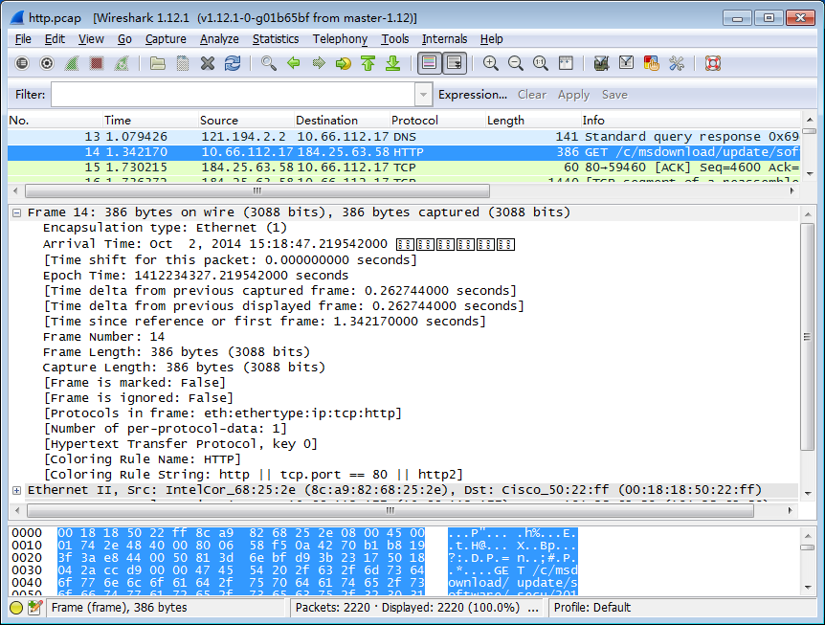
Wireshark分析HTTP报文 1
（1）统计信息

Slide 11
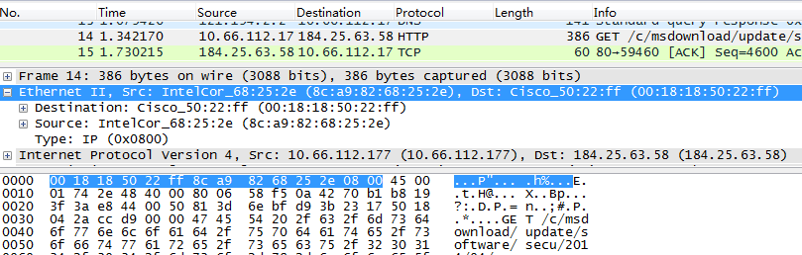
Wireshark分析HTTP报文 2
（2）链路层
以太网的链路层由14个字节的内容组成。
六个字节（目标硬件地址）
六个字节（源硬件地址）
两个字节（网络层所使用协议的类型）

Slide 12
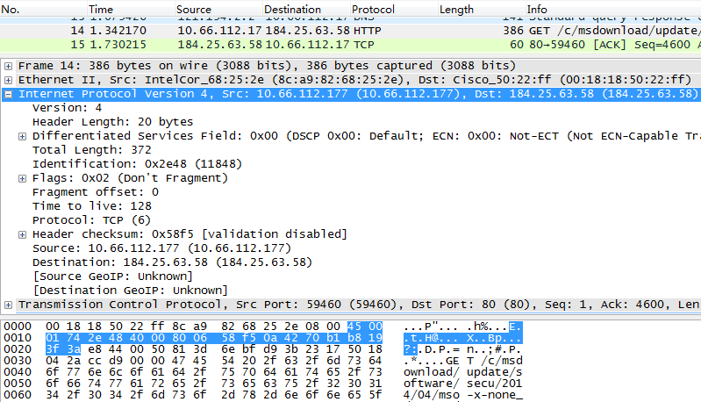
Wireshark分析HTTP报文 3
（3）网络层
IPv4协议的头部由20个字节组成。

Slide 13
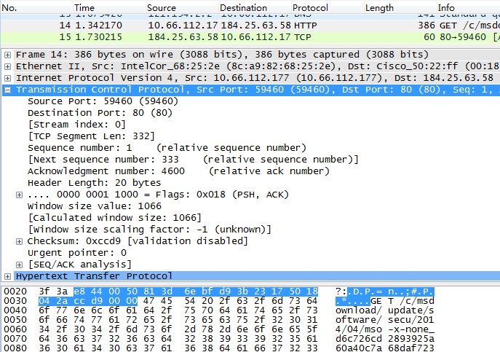
Wireshark分析HTTP报文 4
（4）传输层

Slide 14
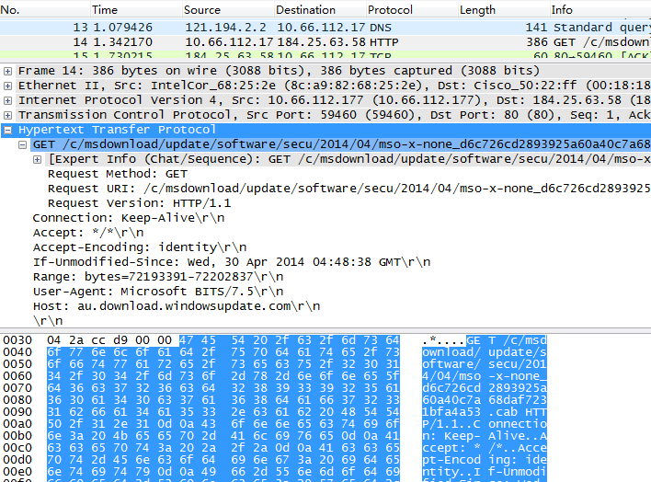
Wireshark分析HTTP报文 5
（5）应用层
目标端口使用的是80，因此应用层协议为HTTP协议。

Slide 15
Wireshark过滤器
过滤器可以让使用者在报文捕获阶段只捕获自己希望保留的报文，或者在分析阶段从已捕获的大量报文中滤除不希望显示的报文。
捕获过滤器
显示过滤器

Slide 16

Wireshark捕获过滤器
只捕获需要的报文，节省处理器资源。
捕获过滤器的BPF语法
限定词 | 例子 | 含义
Direction | src, dst | 指明传输的方向
Type | host, net, port | 指出名字或数字所代表的含义
Proto | ether, ip, tcp, udp, http, ftp, broadcast | 限定索要匹配的协议

Slide 17
Wireshark捕获过滤器
除了基本的过滤规则以外，BPF允许通过检查协议头中的每一个字节来创建基于那些数据的特殊过滤器。在指定某种具体的协议后，可以使用类似于C语言数组的形式访问该协议内容部分的每一个字节。
ehter[0] = 0x00
ether[6:2] = 0x8ca9
tcp && ((tcp[13] & 0x02) = 0x02)
broadcast

Slide 18
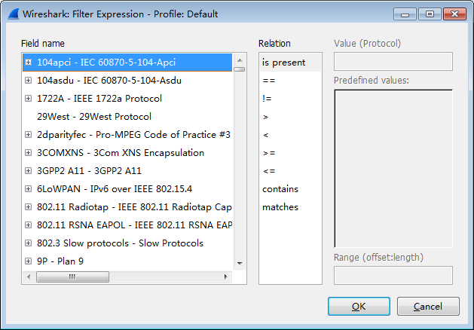
Wireshark显示过滤器
显示过滤器应用于已捕获的报文，用来限定Wireshark只显示那些符合过滤条件的报文。
工具栏上点击Expresssion按钮

Slide 19
Wireshark UDP流分析
由源IP地址、源端口、目标IP地址、目标端口以及UDP协议类型这五个元素组成的五元组可以唯一确定一次UDP通信的数据流。
DHCP客户端在启动阶段和服务器之间进行通信时所涉及到的四条报文：Discover、Offer、Request和ACK。

Slide 20
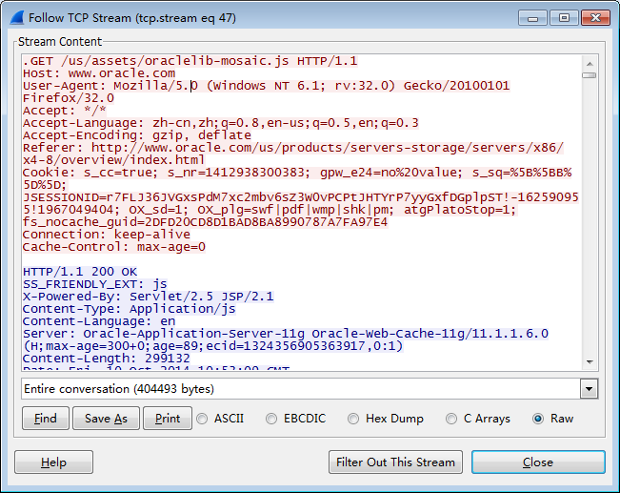
Wireshark TCP流分析
和UDP通信类似，由源IP地址、源端口、目标IP地址、目标端口以及TCP协议类型这五个元素组成的五元组可以唯一确定一次TCP通信的数据流。

Slide 21
2.2 基于WinPcap的开发
概述
开发环境配置
数据结构及函数
基本程序分析

Slide 22
WinPcap
WinPcap(Windows Packet Capture)是Windows平台下一个免费，公共的网络访问系统。
WinPcap是针对Win32平台上的抓包和网络分析的一个架构。
它包括一个核心态的包过滤器，一个底层的动态链接库(packet.dll)和一个高层的不依赖于系统的库(wpcap.dll)。

Slide 23
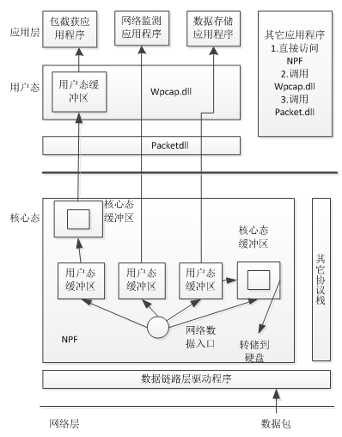
WinPcap各个组成部分

Slide 24
WinPcap提供的功能
捕获原始数据包，包括在共享网络上各主机发送/接收的以及相互之间交换的数据包；
在数据包发往应用程序之前，按照自定义的规则将某些特殊的数据包过滤掉；
在网络上发送原始的数据包；
收集网络通信过程中的统计信息。

Slide 25
WinPcap的优势
提供了一套标准的抓包接口；
充分考虑了各种性能和效率的优化；
包括对于NPF内核层次上的过滤器支持；
支持内核态的统计模式；
提供了发送数据包的能力。

Slide 26
WinPcap开发环境配置
WinPcap部分
WinPcap运行库
WinPcap开发包
Visual C++
Visual Studio 2012
VC++ Directories | Include Directories
C/C++ | Preprocessor | Preprocessor Definitions
Linker | Input | Additional Dependencies

Slide 27
WinPcap常见报文数据结构
（1）以太网链路层
typedef struct
{
u_char dmac[6]; // 目标MAC地址
u_char smac[6]; // 源MAC地址
u_short pkt_type; // 报文类型
}__ETH_PKT_HDR__;

Slide 28
WinPcap常见报文数据结构
（2）网络层
typedef struct
{
u_char ver_len;
u_char ds;
u_short pktlen;
u_short id;
u_short flag_offset;
u_char ttl;
u_char protocol;
u_short checksum;
u_char sip[4];
u_char dip[4];
}__IP_HDR__;

Slide 29
WinPcap常见报文数据结构
（3）传输层协议UDP
typedef struct
{
u_short sport;
u_short dport;
u_short len;
u_short checksum;
}__UDP_HDR__;

Slide 30
WinPcap常见报文数据结构
（4）传输层协议TCP
typedef struct
{
u_short sport;
u_short dport;
u_int seq;
u_int ack;
u_short off_resv_flag;
u_short win;
u_short checksum;
u_short urg;
}__TCP_HDR__;

Slide 31
WinPcap网络处理函数
（1）网络字节序和主机字节序
字节序是指占内存多于一个字节类型的数据在内存中的存放顺序。
网络字节序
主机字节序
不同的CPU有不同的字节顺序类型，这些字节序是指整数在内存中保存的顺序。
Little Endian
Big Endian

Slide 32
WinPcap网络处理函数
（2）字节序转换函数
保证数据在不同的主机之间能够被正确解释。
htons：把unsigned short类型从本地字节序转换到网络字节序；
hotnl：把unsigned long类型从主机字节序转换到网络字节序；
ntohs：把unsigned short类型从网络字节序转换到主机字节序；
ntohl：把unsigned long类型从网络字节序转换到主机字节序。

Slide 33
WinPcap常用数据结构及函数
（1）pcap_if_t结构体
该结构体表示适配器列表中的一项。
（2）pcap_findalldevs_ex()函数
该函数获取适配器列表，返回0表示正常，-1表示出错。
（3）pcap_freealldevs()函数
该函数释放适配器链表空间。

Slide 34
WinPcap常用数据结构及函数
（4）pcap_addr_t结构体
该结构体表示某个接口的地址。
（5）sockaddr_in结构体
该结构体表示某个接口的地址。
（6）pcap_open()函数
该函数用于打开某个适配器。

Slide 35
WinPcap常用数据结构及函数
（7）pcap_loop()函数
该函数用于捕获数据包。
（8）pcap_next_ex()函数
该函数直接获得一个数据包，非回调方法。
（9）pcap_compile()函数
该函数编译数据包过滤器，将程序中高级的过滤表达式，转换成能被内核级的过滤引擎所处理的格式。

Slide 36
WinPcap常用数据结构及函数
（10）pcap_setfilter()函数
该函数在捕获过程中绑定一个过滤器。
（11）pcap_datalink()函数
该函数返回适配器的链路层。
（12）pcap_dump_open()函数
该函数打开一个文件来写入数据包。

Slide 37
WinPcap常用数据结构及函数
（13）pcap_dump()函数
该函数将数据包保存到磁盘上。
（14）pcap_createsrcstr()函数
该函数接收一组字符串(host, port, name,...)，并根据新的格式返回一个完整的源字符串（比如：'rpcap://1.2.3.4/eth0'）。
（15）pcap_live_dump()函数
该函数将捕获的报文保存到文件。

Slide 38
WinPcap常用数据结构及函数
（16）pcap_sendpacket()函数
该函数发送原始(RAW)数据包。
（17）pcap队列处理函数
（18）pcap_send_queue结构体
该结构体描述发送数据包队列的数据结构。
（19）pcap_setmode()函数
该函数设置适配器工作模式。

Slide 39
WinPcap基本程序分析
1、获取设备列表
pcap_findalldevs_ex()
2、获取网络接口的扩展信息
struct pcap_addr结构体
3、打开接口并捕获报文
pcap_open()

Slide 40
WinPcap基本程序分析
4、不使用回调函数方式实现报文捕
pcap_next_ex()
5、流量过滤
pcap_compile()
pcap_setfilter()
6、报文解析
packet_handler()

Slide 41
WinPcap基本程序分析
7、处理离线报文文件
（1）将报文保存成libpcap格式
pcap_dump_open()
pcap_loop()
packet_handler()
pcap_dump()
（2）解析已经保存的报文文件
pcap_open_offline()
pcap_createsrcsrc()

Slide 42
WinPcap基本程序分析
8、报文发送
（1）发送单个报文
pcap_sendpacket()
（2）发送报文队列
pcap_sendqueue_alloc()
pcap_sendqueue_queue()
pcap_sendqueue_transmit()
pcap_sendqueue_destroy()

Slide 43
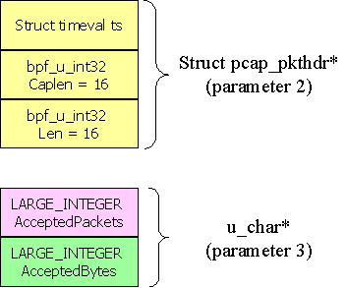
WinPcap基本程序分析
9、网络流量信息统计
（1）完成过滤器设置；
（2）调用pcap_setmode()函数；
（3）通过pcap_loop()函数启动回调函数。

